Slide 1


Slide 2


Slide 3


Slide 4


Slide 5
Comunicación Serial
USART (Universal Synchronus and Asynchronus serial Reciever and Transmitter) es un dispositivo para realizar comunicaciones serie.
La USART enviará datos en formato TTL compatible serie. Esta señas utiliza, generalmente, los pines 0 y 1 de la mayoría de las placas.
La comunicación serie consiste en enviar un bit de start, una serie de bits de datos y finalmente un bit de stop.
El manejo de USART se hace a través de registros. Estos registros están mapeados en la memoria.
#include SoftwareSerial.h
SoftwareSerial puertoSW(4,5) // rx: 4 tx: 5
Void setup()
{
puertoSW.begin(9600);
}
Void loop{}
La librería relacionada con este tipo de comunicación es SoftwareSerial.h

Slide 6
void begin(int baud): inicializa el puerto serie indicando su velocidad en baudios (9600 por defecto)
void print(String) / println(String): envían datos alfanuméricos por el puerto serie, println() finaliza una línea cuando ha terminado de transmitir
int available(void): devuelve el número de bytes a la espera de leerse en el buffer
byte read(void): devuelve un byte leído por el puerto serie, -1 si no hay datos. El dato leído se elimina del buffer.
void write(byte): escribe datos en binario por el puerto serie.
byte peek(void): lee un byte pero no lo elimina del buffer.
void flush(void): limpia los buffers.
void end(void): desactiva el puerto serie.

Slide 7
startsWith(): indica si el objeto comienza con el string del argumento
Substring(): devuelve el segmento del objeto desde el índice indicado hasta el final. Indicando dos parámetros devuleve el segmento del objeto desde una posición a otra
toCharArray(): copia un numero de bytes indicado desde el objeto al string pasado como argumento
toInt(): devuelve un valor entero de los dígitos del objeto
toLowerCase(), toUpperCase(): pasa el string a minúsculas o mayúsculas respectivamente
trim(): devuelve un string con los espacios eliminados
endsWith(): indica si el string del objeto acaba con el string que se pasa como argumento
equals(), equalsIgnoreCase(): indican si el string del objeto y el argumento son iguales
getBytes(): copia un número de bytes desde el argumento al objeto
Librería String.h
charAt():devuelve el carácter en la posición indicada
compareTo(): compara el string del objeto con el que se pasa como argumento
concat(): concatena el string del objeto con el que se pasa como argumento
indexOf(),lastIndexOf(): devuelve el índice donde se encuentra el argumento dentro del objeto. lastIndexOf() empieza al final del objeto
lenght(): devuelve el numero de caracteres del objeto
Replace(): reemplaza todas las instancias del primer argumento en el objeto por el segundo argumento
setCharAt(): escribe un carácter en una posición indicada

Slide 8
Módulo Bluetooth HC_06 y HC_05
Cada uno de estos dispositivos se identifican presentando una dirección única de 48 bits y además un nombre de dispositivo que nos sirva para identificarlo.
Los módulos más frecuentes son el HC_06 Y HC_05
El módulo bluetooth es una herramienta, que nos va a permitir conectarnos de manera inalámbrica usando comunicación serial, con otros dispositivos, como por ejemplo un teléfono.
Para esto, es importante que sepamos el concepto de master y slave. La diferencia principal entre estos dos siendo que un slave solo puede conectarse a un master, mientras que el master se puede conectar con varios slaves.
El modelo HC_06 solo puede actuar como esclavo y tiene una menor cantidad de comandos posibles.

Slide 9
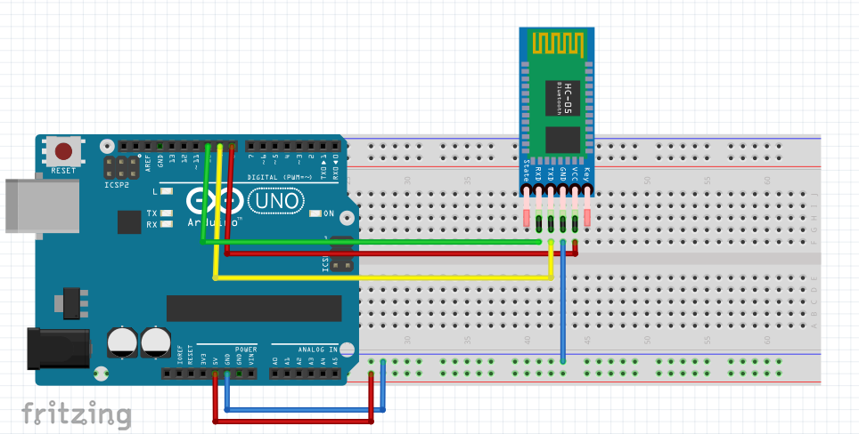
HC_05
Como vemos, no estamos usando los cables tx y rx predeterminados del Arduino, sino que vamos a crear pines de transmisión y recepción de datos nuevos.
El pin 9 va a ir a transmisión del módulo pero va a ser definido como recepción con software Serial y el pin 10 la combinación opuesta.
El HC_05 dispone de 6 pines, muchas más configuraciones y comandos que HC_06, como también la capacidad de comportarse tanto como master y slave.
En realidad, la conexión de 5V, no es la mejor, ya que el módulo bluetooth trabaja con 3.3V pero resiste la conexión de 5V, en clase veremos como usar unas resistencias para contrarrestar este problema.

Slide 10
Comandos AT
AT chequea conexión.
AT+VERSION, Requiere la versión del Firmware.
AT+NAME, Requiere que nos informe del nombre que tiene asignado el módulo.
AT+NAME=XXXX, programa el nombre que queremos presentar cuando alguien nos localice.
AT+BAUD, nos permite solicitar la velocidad a la que está programado el módulo para hablar con Arduino, y AT+BAUDX, Fija la velocidad de comunicación entre el módulo y la consola.
AT+PIN, Solicita el PIN actual.
AT+PINXXXX, configura el número de identificación personal, que se requerirá para establecer la vinculación
El PIN es de 4 dígitos siempre
Básicamente estos son los mismos comandos que aceptaba el módulo HC-06 pero el HC-05 acepta bastante más.
AT+ROLE Nos informa de si está configurado como Maestro 1, o como esclavo 0.
ROLE=0 (Esclavo)
AT+ROLE=1 Configura el modulo como Master.
AT+ROLE=0 Configura el modulo como Slave.

Slide 11
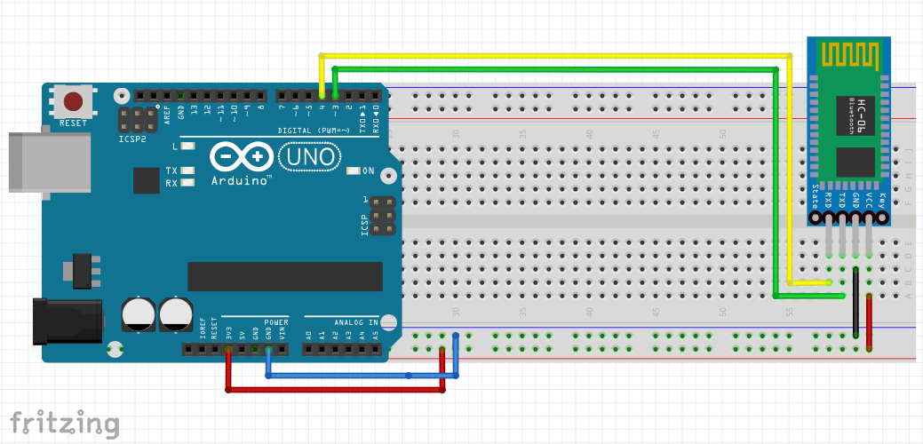
HC_06
El HC_06 consta de 4 pines, dos para energía y 2 para comunicación.
Como no queremos interrumpir la comunicación nativa del Arduino (pines 0 y 1), vamos a usar 2 pines nuevos para generar una comunicación serial nueva. Usaremos el 3 para recepción y el 4 para transmisión.

Slide 12
MIT App Inventor
El mit app inventor es una aplicación web creada por estudiantes de mit que nos permite crear aplicaciones y descargarlas a nuestro celular.
Funciona en base a un sistema muy visual e interactivo de bloques que nos permite crear aplicaciones sin nunca utilizar código.
Empezamos creando nuestra interfaz con la pestaña de designer (sobre el margen derecho).
Armamos los “bloques” de código con la pestaña blocks(a la derecha de designer).
Primero iremos a ai2.appinventor.mit.edu y creamos un usuario.

Slide 13
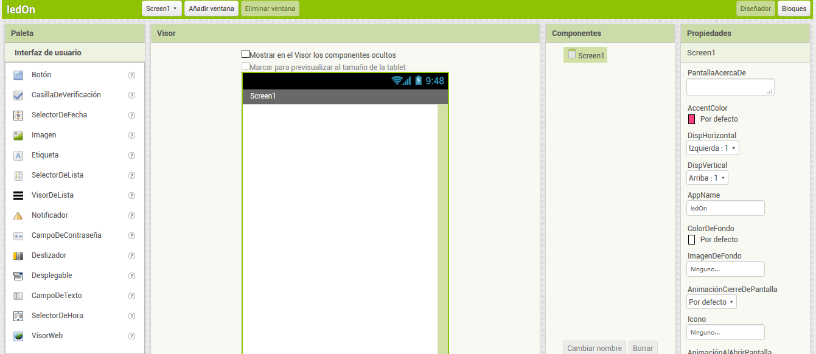
Sección de Diseño

Slide 14
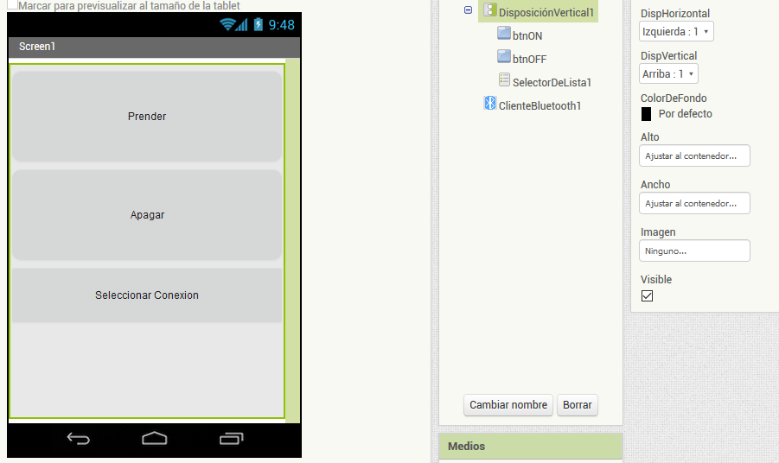
Disposición de la aplicación

Slide 15
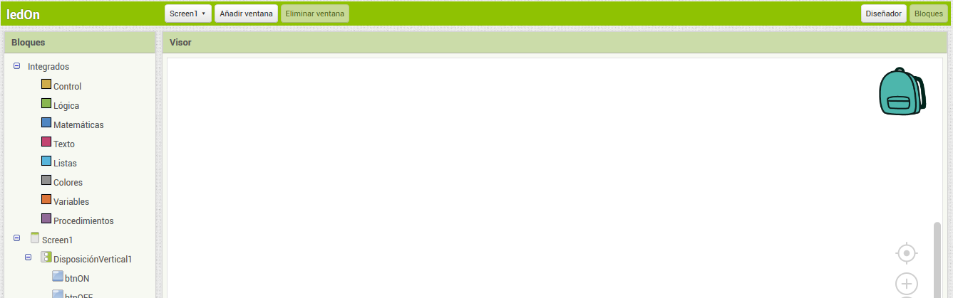
Bloques de código

Slide 16
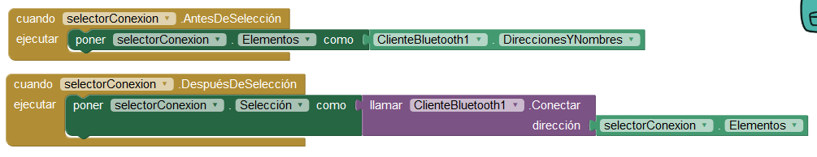
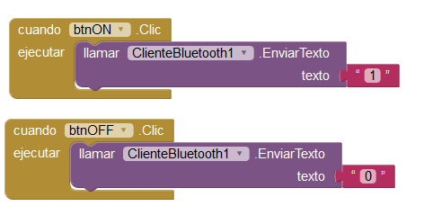
Bloques de código (Conexión y funciones)

Slide 17
Auto a control remoto por aplicación.
Código para comunicarse con el celular, entonces, debemos tener una estructura que esté siempre esperando a ver si hay datos en el buffer para ser leídos.
El código del auto lo tenemos hecho de la unidad anterior. Ahora lo que le debemos agregar es:
Dentro de la aplicación, vamos a tener 5 botones, uno para cada dirección y uno para detener o arrancar el auto.
Una estructura física con 2 motores DC y una rueda no motorizada con la capacidad de girar para todas las direcciones, con lo cuál, para ir a la derecha, la rueda izquierda se mueve y la derecha queda fijada.

Slide 18

Unirse a la conversación en el foro bajo la consigna:
¿De qué manera controlarías tu proyecto mediante comunicación bluetooth? ¿Sería una app?

